Slide 1

BaseBall Data Application
2차 중간발표
2010100855김상헌 2013104101이영주

Slide 2

INDEX
01
구현 기능
02
진행 과정
03
문제점
04
개선점

Slide 3
01
구현 기능
관리자 (Admin)
경기 결과 등록
회원 관리
일정 등록
일반 사용자 (User)
회원정보 변경
선호 팀 정보
경기 결과조회
각 종 순위 조회
특정 선수 검색
일정 조회
관리자 (Admin)
경기 결과 등록
회원 관리
일정 등록
일반 사용자 (User)
회원정보 변경
선호 팀 정보
경기 결과조회
각 종 순위 조회
특정 선수 검색
일정 조회

Slide 4



01
구현 기능
사용자 기능
회원가입 -> 로그인 (일반)
데이터조회
필터링
사용자는 회원가입을 하고 로그인을 통해서 각각 야구 데이터를 조회할 수 있습니다.
회원가입 시 작성했던 자신의 선호 팀에 대한 최신 정보를 볼 수 있으며
경기 결과, 팀과 투수, 타자들의 다양한 기준의 순위, 선수 검색을 할 수 있도록 구현하였습니다

Slide 5

01
구현 기능
관리자 기능
데이터추가
데이터갱신
관리자 (전용 계정 로그인)
데이터 분석
데이터 처리
관리자는 새로운 경기 결과를 XML파일을 통해 프로그램에 입력합니다.
프로그램은 관리자로부터 받은 데이터를 갱신하여 새로운 XML로 저장합니다 또한 관리자는 가입한 회원들의 정보들을 볼 수 있습니다

Slide 6
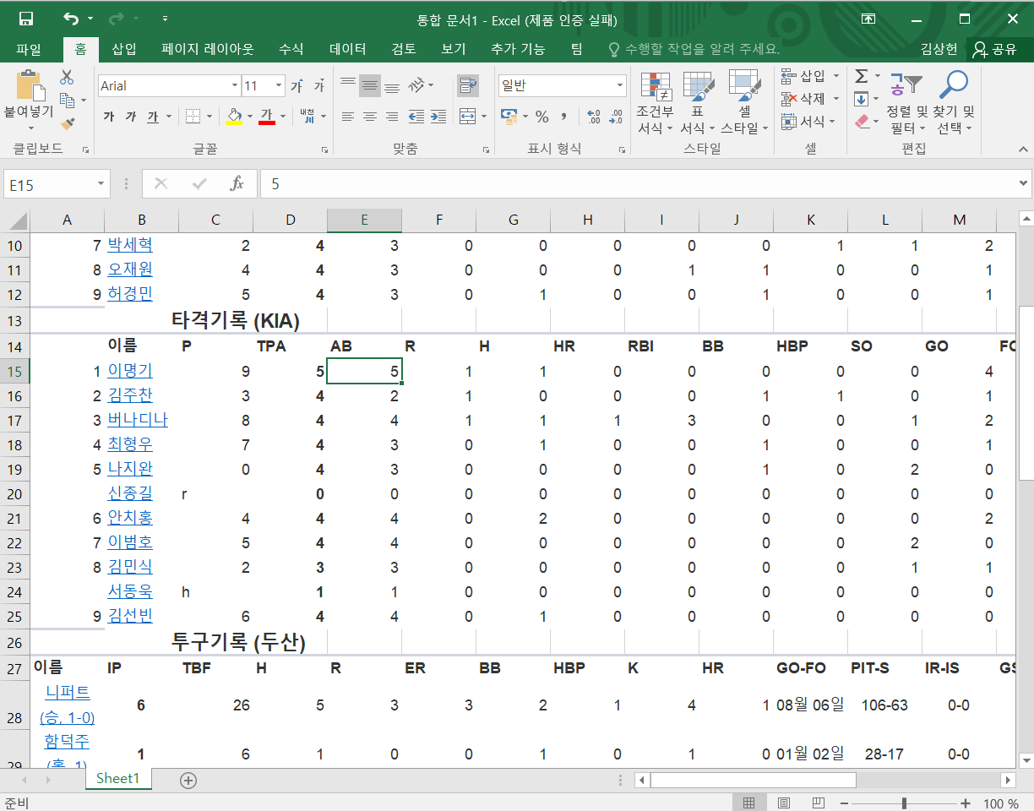
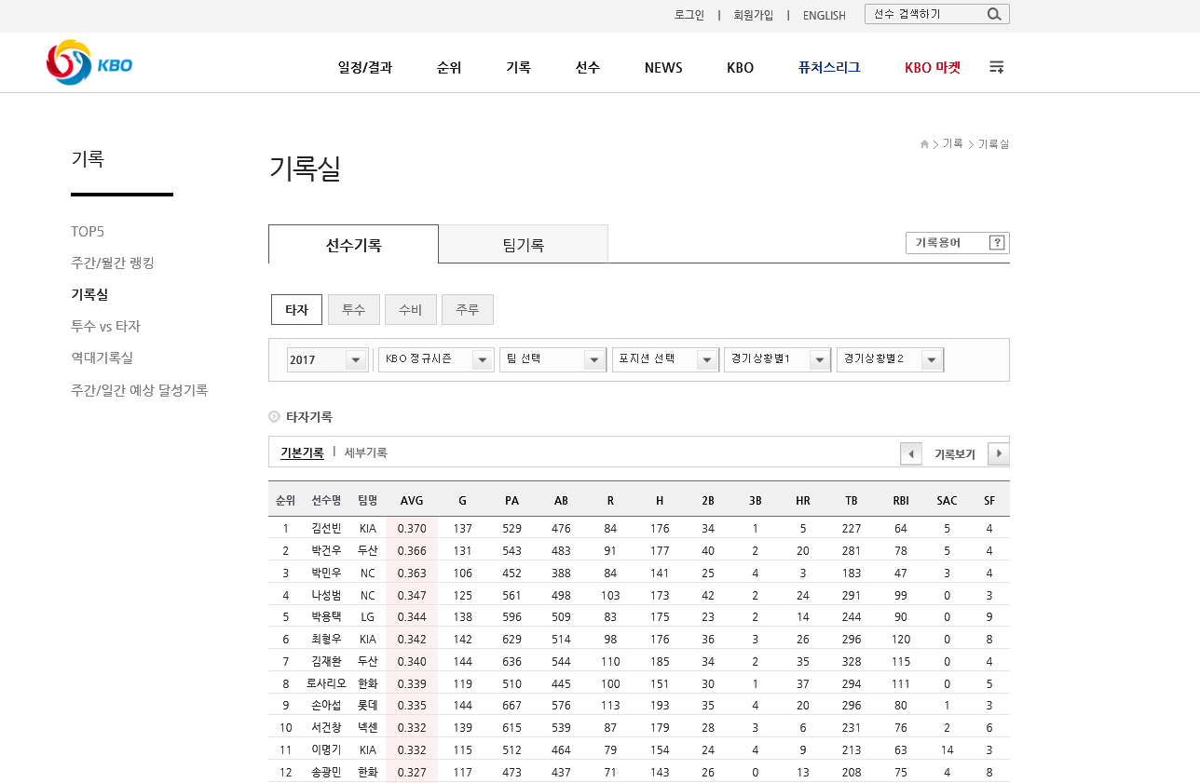
02
진행 과정
데이터 수집
데이터가 잘 나와있는 KBO 기록실이나 유명한 야구 분석 사이트인 Statiz에서 다음 그림과 같이 나와있는 자료들을 Excel파일로 저장
필요없는 데이터들을 삭제하면서 필터링
<자료화면 : KBO홈페이지 - 기록실>
정리한 데이터들을 XML파일로 작성하여
필요할 때마다 XML파일을 읽어서
해당 데이터를 불러모음

Slide 7
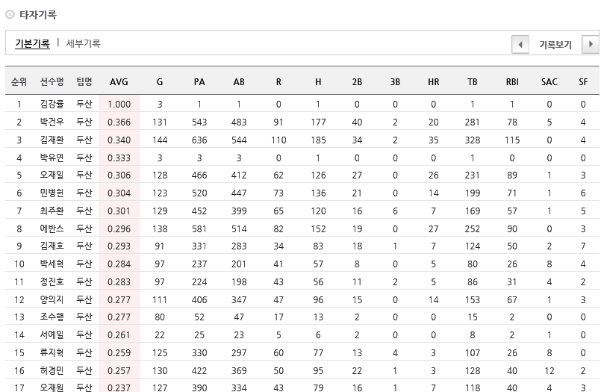
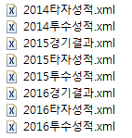
02
진행 과정
데이터 분석 및 분류
모인 데이터들은 년도, 날짜, 상대, 선수들의 세부 기록들이 포함되어 있음 이러한 데이터들을 각각 년도마다 경기 결과, 투수와 타자들의 기록으로 된 XML 파일로 각각 분류
.
<자료화면 : KBO홈페이지 - 기록실>

Slide 8
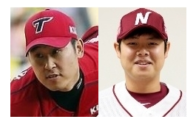
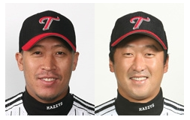
03
문제점
동명이인 문제
1.1 처음에는 이름으로 Key로 하여 데이터를 입력하는 것을 생각하였습니다.
-> 몇년간 KBO안에서 활동한 동명이인만 십 수쌍이 존재하는 것을 확인(예: 김재현)
1.2 그것을 방지하기 위해 검색 방법을 팀+포지션+이름으로 검색하려고 했으나
-> 포지션과 팀 이름이 모두 일치하는 선수들이 존재 (예: 이병규)
1.3 마지막으로 등번호 + 이름으로 검색하려고 시도했습니다만
-> 2군 선수 같은 경우는 등번호가 자주 변경되는 경우가 있어, 고유 Key로 사용 불가.
-> 이름과 등번호가 같은 특이한 케이스도 존재하는 것을 확인했습니다.(예: 이영욱)
<이름이 동일한 경우>
<팀,이름,포지션이 모두 동일한 경우>

Slide 9
03
문제점
2. 데이터 문제
2.1 저희는 처음에 경기 결과들을 조회할 때 야구에서 발생할 수 있는 다양한 상황에 따른 자세한 지표를 보여드릴 계획이었습니다
2.2 그러나 세부적인 수비 스텟을 반영하기 힘들었고 인필드 플라이 등 다양한 예외 상황을 반영하는 지표들을 포함하는 자료들의 제작이 어려웠습니다.

Slide 10
04
개선점
1.
처음에 구현하고자 했던 기능이었던 관리자 기능 중의 일정 등록 & 사용자 기능 중에 일정 조회를 시간이 부족해서 구현을 하지 못하였습니다
이러한 기능들을 추후 마무리 지을 예정입니다
2.
부족하다고 생각했던 디자인 적인 측면과 일부 부족하다고 생각하는 기능들을 보완을 할 예정입니다
3.
앞서 지적한 문제점들을 해결할 방법을 찾아볼 예정입니다.

Slide 11
THANK YOU!!

